Slide 1
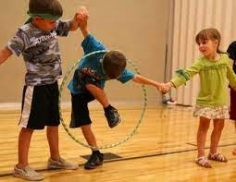
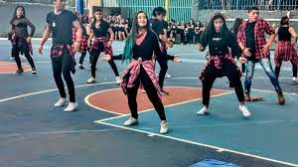
Las actividades coreográficas en la escuela Virginia Viciana y Milagros Arteaga Alumna: Lucia del Carmen Laureano Valdez #18

Slide 2
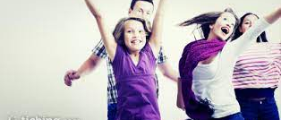
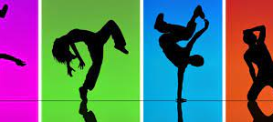
Pulso:
También denominado como beat, son los tiempos o pulsaciones regulares sobre los que se desenvuelven y cobran vida el ritmo; es el latido de la música, perdura durante la melodía y que corresponde a la sucesión continua e ininterrumpida de pulsos.

Slide 3
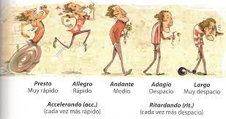
Tempo:
Será la frecuencia media del pulso musical, el número de pulsaciones de una melodía en un minutos.

Slide 4
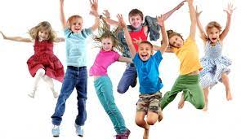
Acento:
Son las pulsaciones o beats que se destacan en intensidad y se repiten de forma periódica dentro del conjunto de pulsaciones; estos pulsos acentuados se caracterizan por concentrar una cantidad de energía mayor que la de los restantes

Slide 5
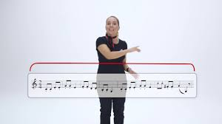
Frase Musical:
Es la agrupación de 8 pulsos seguidos donde el primer pulso estaría acentuado
1, 2, 3, 4, 5, 6, 7, 8= 1 frase musical.

Slide 6
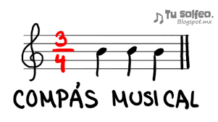
Compas:
Los compases se forman acentuando el primer pulso o tiempo de una serie de dos o más, de modo que se agrupen en un patrón: por ejemplo; UNO dos, UNO dos, o bien UNO dos tres, UNO dos tres. El término compás o metro puede referirse, en primer lugar, al proceso general de acentuación regular, y en segundo, al tipo de agrupación métrica particular usada en una obra determinada

Slide 7
Motricidad Fina y Gruesa Es la coordinación de músculos, huesos y nervios.
Fina: Habilidad para producir movimientos pequeños y precisos. Un ejemplo de control de la motricidad fina es recoger un pequeño elemento con el dedo índice y el pulgar.
Gruesa: Es la habilidad para realizar movimientos generales grandes (tales como agitar un brazo o levantar una pierna).

Slide 8
Puntos o centros de proyección
Habilidad motriz de Proyección/percepción. Caracterizadas por la proyección, mani­pulación y recepción de móviles y objetos. Están presentes en tareas tales como lanzar, decepcionar, batear, atrapar, etc.
Coordinación Dinámica General: sirve de base a todos los movimientos. Se manifiesta sobre todo en desplazamientos, giros y salto.
Coordinación Óculo-manual. Interviene el mecanismo perceptivo. Presente en los lanzamientos y recepciones fundamentalmente.
Coordinación Segmentaria. Intervienen ciertas partes del cuerpo, trabajándose fundamentalmente las conexiones nerviosas. Se manifiesta principalmente en la motricidad fina y el afianzamiento de la lateralidad.
Control Postural y Equilibrios. Mantenimiento de una determinada postura, ya sea en posición estática o dinámica.

Slide 9
Formas básicas de locomoción
Desplazamiento en posición erecta producido por el apoyo sucesivo de los pies sobre una superficie, sin la existencia de una fase aérea. Es la forma natural de locomoción vertical, cuyo patrón motor se caracteriza por una acción alternativa y progresiva de las piernas y un contacto continuo con la superficie de apoyo.
Las habilidades locomotrices o de locomoción son: caminar, correr, saltar, variaciones del salto, galopar, subir, bajar, trepar, rodar, pararse, caer, esquivar, entre otras.

